Slide 1
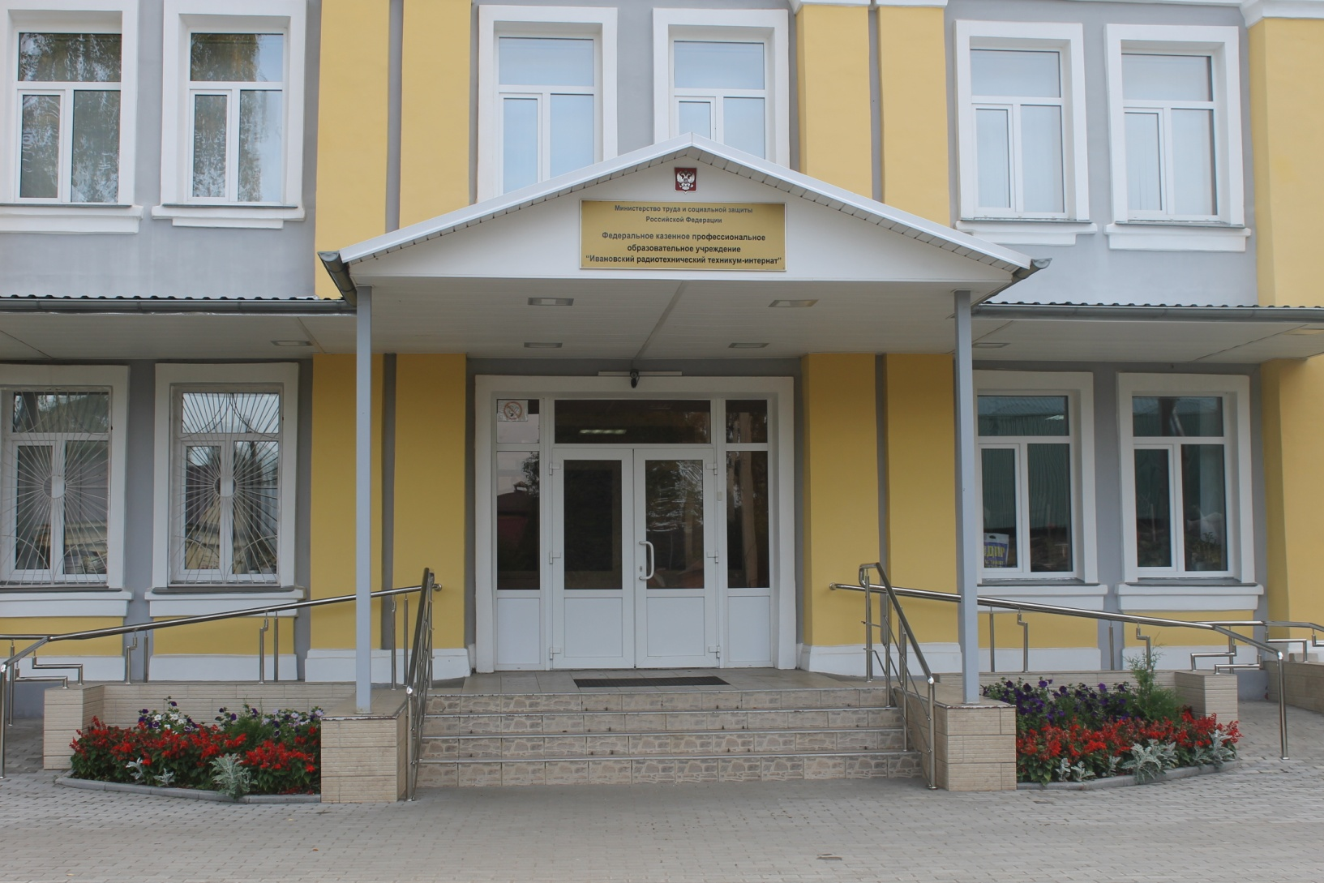
Федеральное казенное профессиональное образовательное учреждение «Ивановский радиотехнический техникум-интернат» Министерства труда и социальной защиты Российской Федерации

Slide 2
35.01.19 Мастер садово- паркового и ландшафтного строительства Квалификации: - Рабочий зелёного хозяйства - Садовник - Цветовод

Slide 3
Срок обучения 2 года 10 месяцев на базе основного общего образования

Slide 4
Принимаются на обучение: – лица с ограниченными возможностями здоровья – дети-инвалиды – инвалиды с детства – инвалиды 2 и 3 групп

Slide 5
Приём Без вступительных испытаний

Slide 6
Стипендии Академическая Социальная

Slide 7
Обеспечение Бесплатное питание Бесплатное проживание в общежитии Медицинская помощь

Slide 8
Приём документов с 01 июня

Slide 9
Профессия, несущая в мир красоту

Slide 10
Мастер садово-паркового и ландшафтного строительства должен уметь: воплощать теоретические знания на практике, а именно: рисовать, чертить, разрабатывать проект, смету проекта, разбираться в растениях, подбирать строительные материалы и растения для озеленения, производить разбивку участка, создавать проекты садов, воплощать свое понимание красоты, обогащать природное пространство архитектурными объектами, водоемами, зелеными насаждениями, учитывать ограничения климата, финансовые возможности клиента и соблюдать его пожелания, использовать разнообразные материалы и объекты в создании ландшафта (стекло, камни, элементы дерева, стальных конструкций, ракушки, дорожки, беседки, водоемы, фонари...) и т.п. Выполнение работ по выращиванию цветочных растений, деревьев и кустарников, благоустройство различных территорий и внутреннее озеленение различных помещений (создавать и оформлять цветники различных типов, выполнять работы по вертикальному озеленению, созданию и содержанию живых изгородей, устраивать садовые дорожки, выполнять работы по устройству и содержанию водоёмов, рокариев и альпинариев). Интерьерное озеленение. Составлять композиции из комнатных растений. Выполнять агротехнические работы в зимних садах.

Slide 11
Профессия цветовод также необходима, как и остальные. Выращивание цветов в наше время это еще и довольно прибыльный бизнес. Не будет же хозяин цветочной теплицы (предприниматель) выращивать цветы сам, он просто этого не успеет. Как раз ему и необходим опытный цветовод. У всех в квартире должны расти цветы обязательно, без домашних цветов нет в комнате нормально насыщенного кислородом воздуха. Они еще и пыль притягивают на свои листья, чтоб мы ей меньше дышали. У нас есть доктора, которые помогают нам вести здоровый образ жизни. И у цветов должен быть доктор, это и есть цветовод. Выпускники могут продолжить обучение в высших учебных заведениях, получая степень бакалавра и магистра, успешно работать в службах озеленения, парках, лесопарках, ботанических садах, дендрариях, питомниках, цветоводческих хозяйствах.

Slide 12
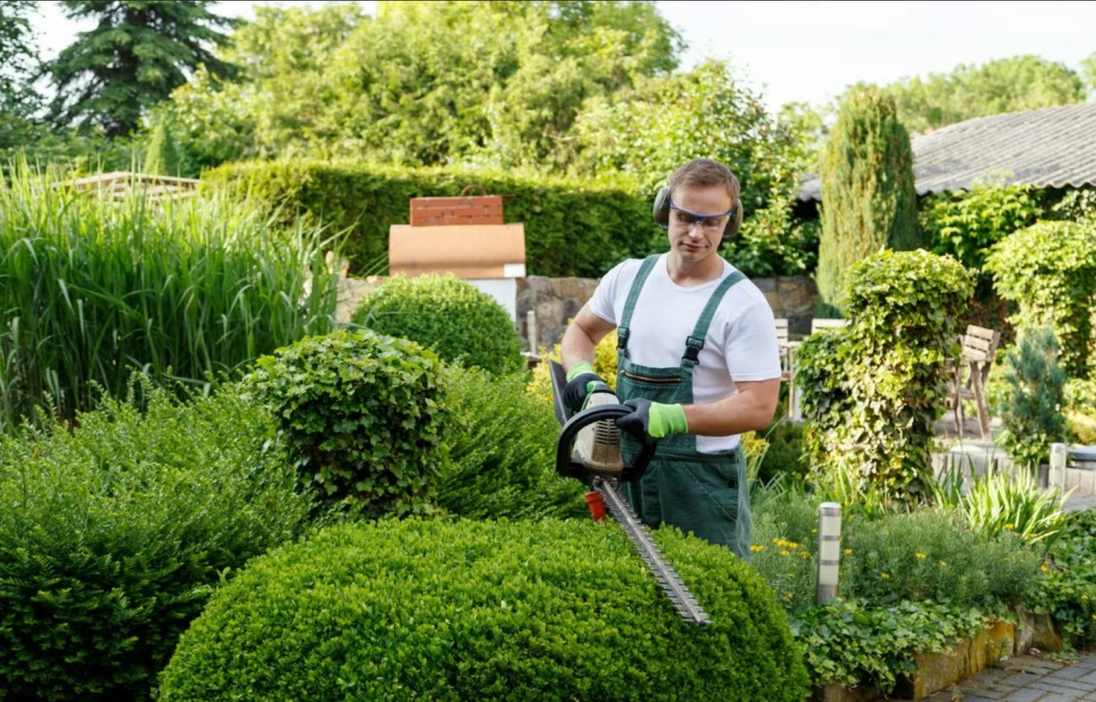
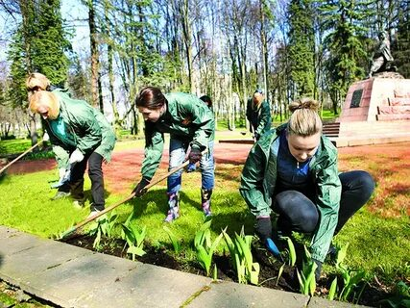
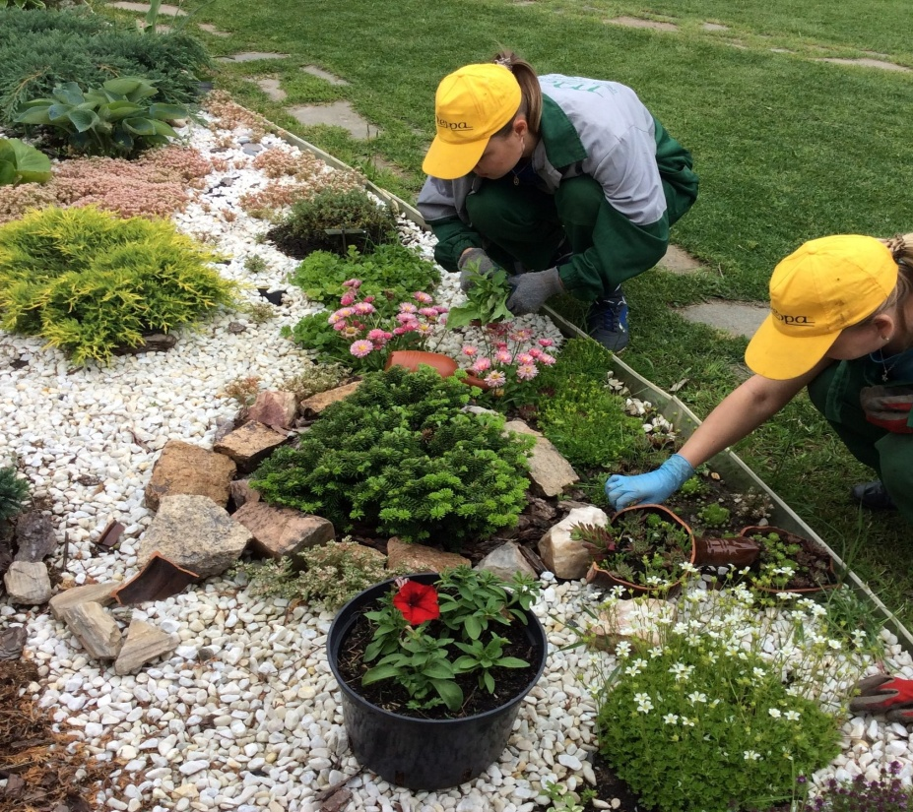

Slide 13
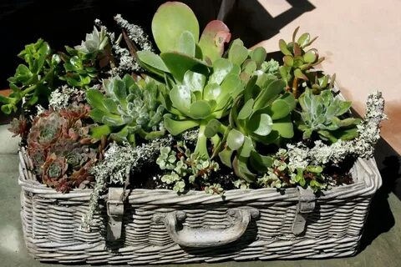
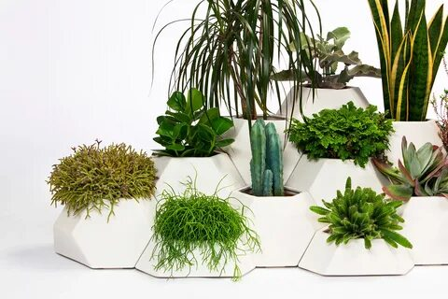
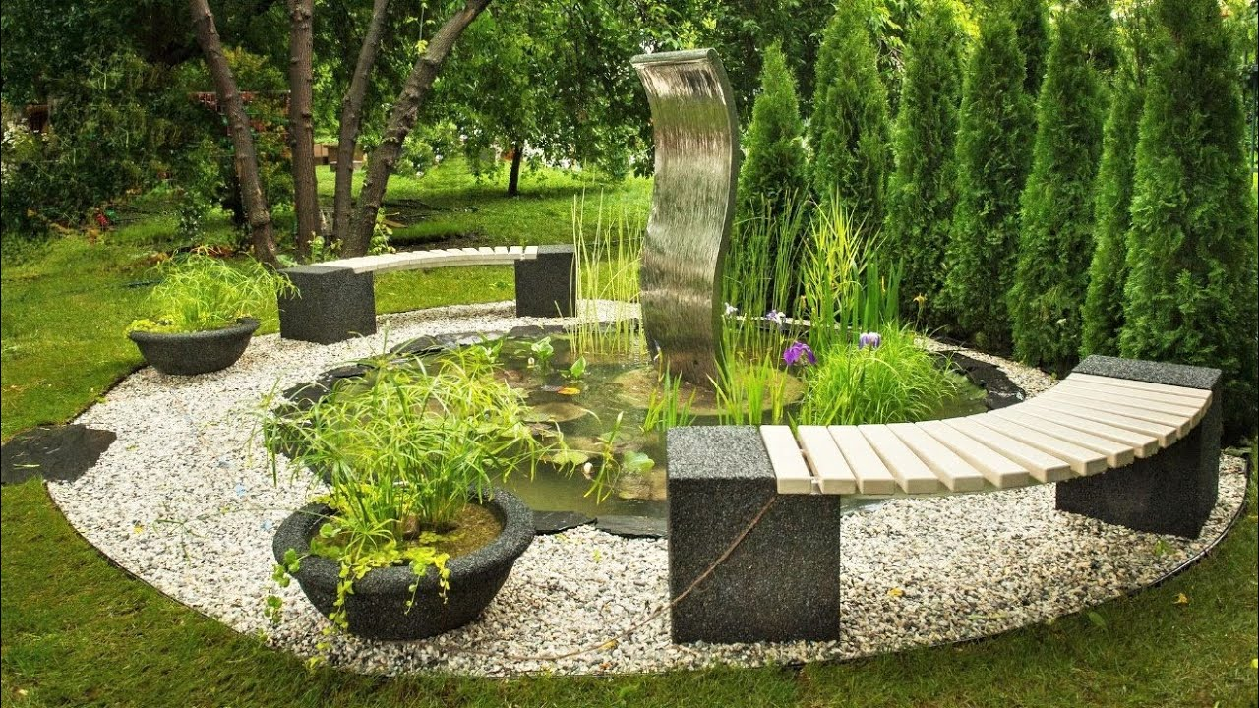
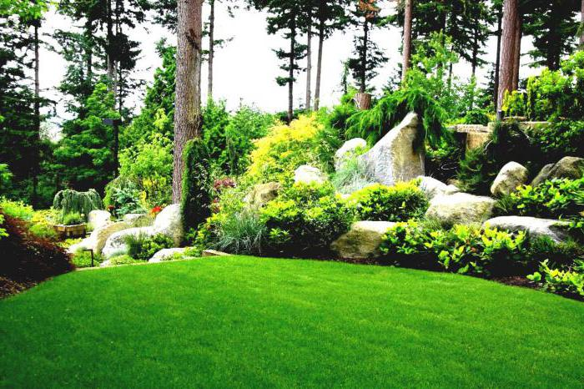

Slide 14
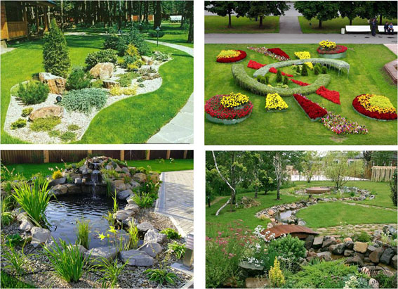

Slide 15
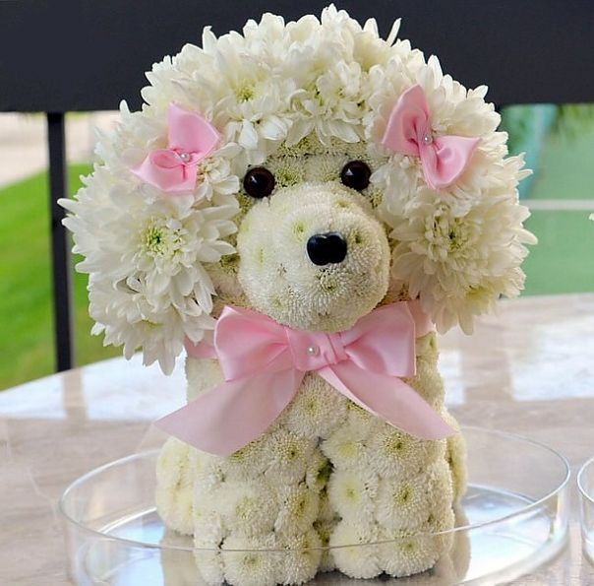
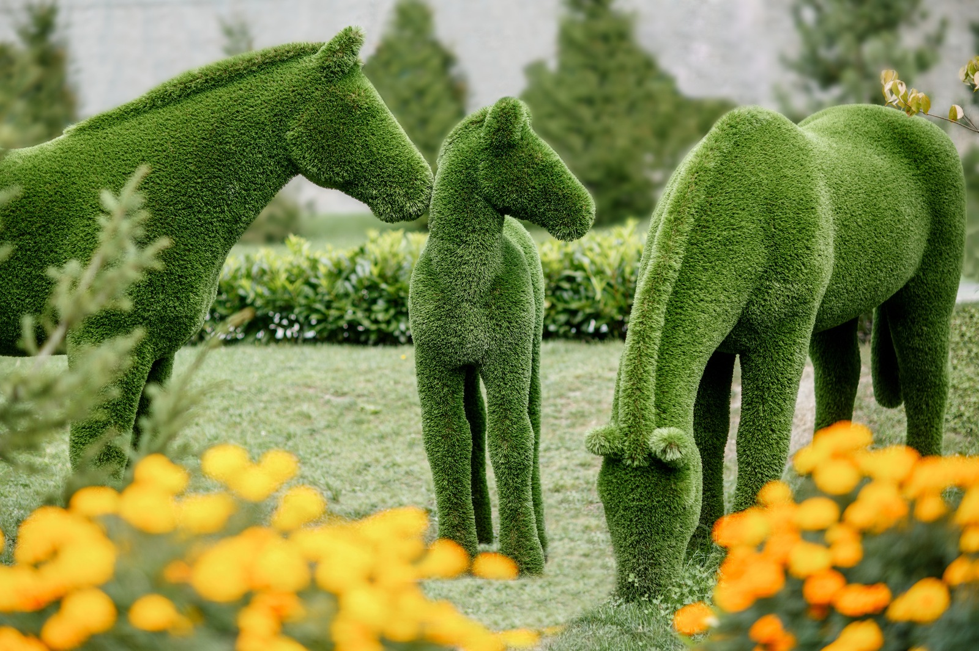
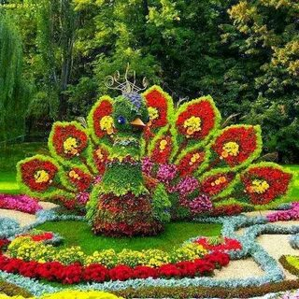
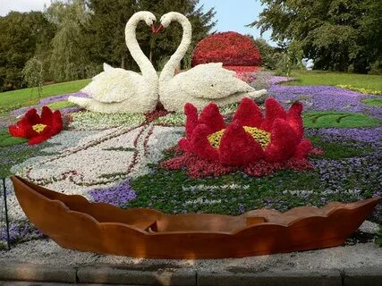

Slide 16
Наша любимая столовая

Slide 17
Общежитие

Slide 18
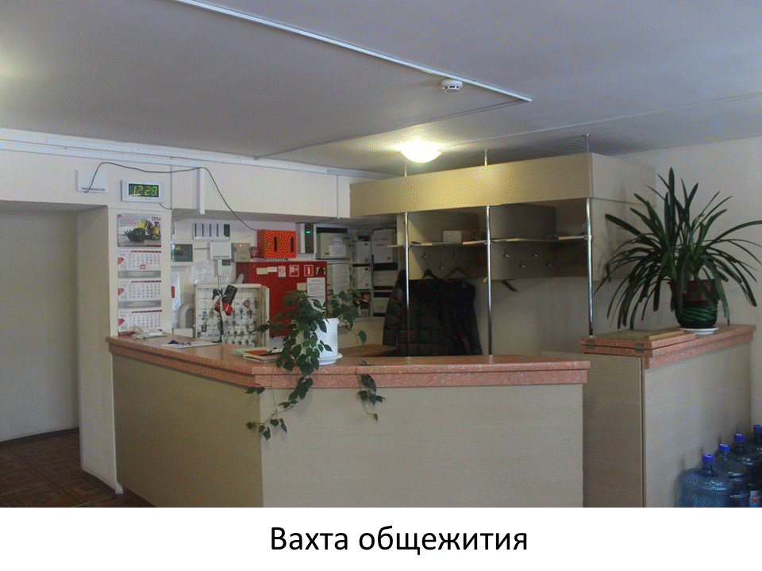

Slide 19
Читальный зал

Slide 20
Бильярдная

Slide 21
Теннисная

Slide 22
Тренажерный зал

Slide 23
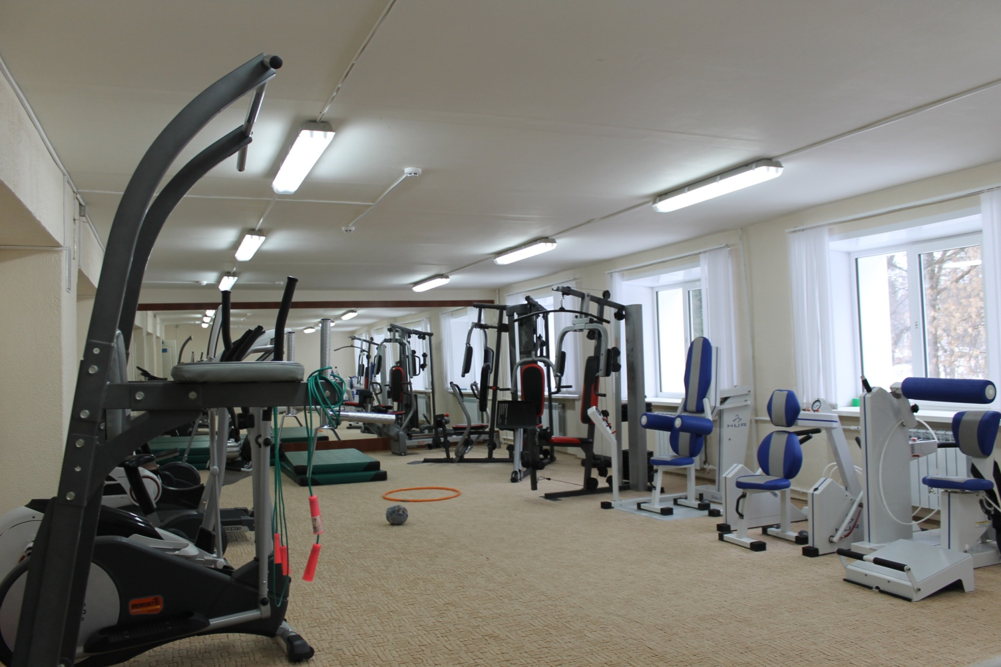
Тренажерный зал

Slide 24
Медицинский пункт

Slide 25
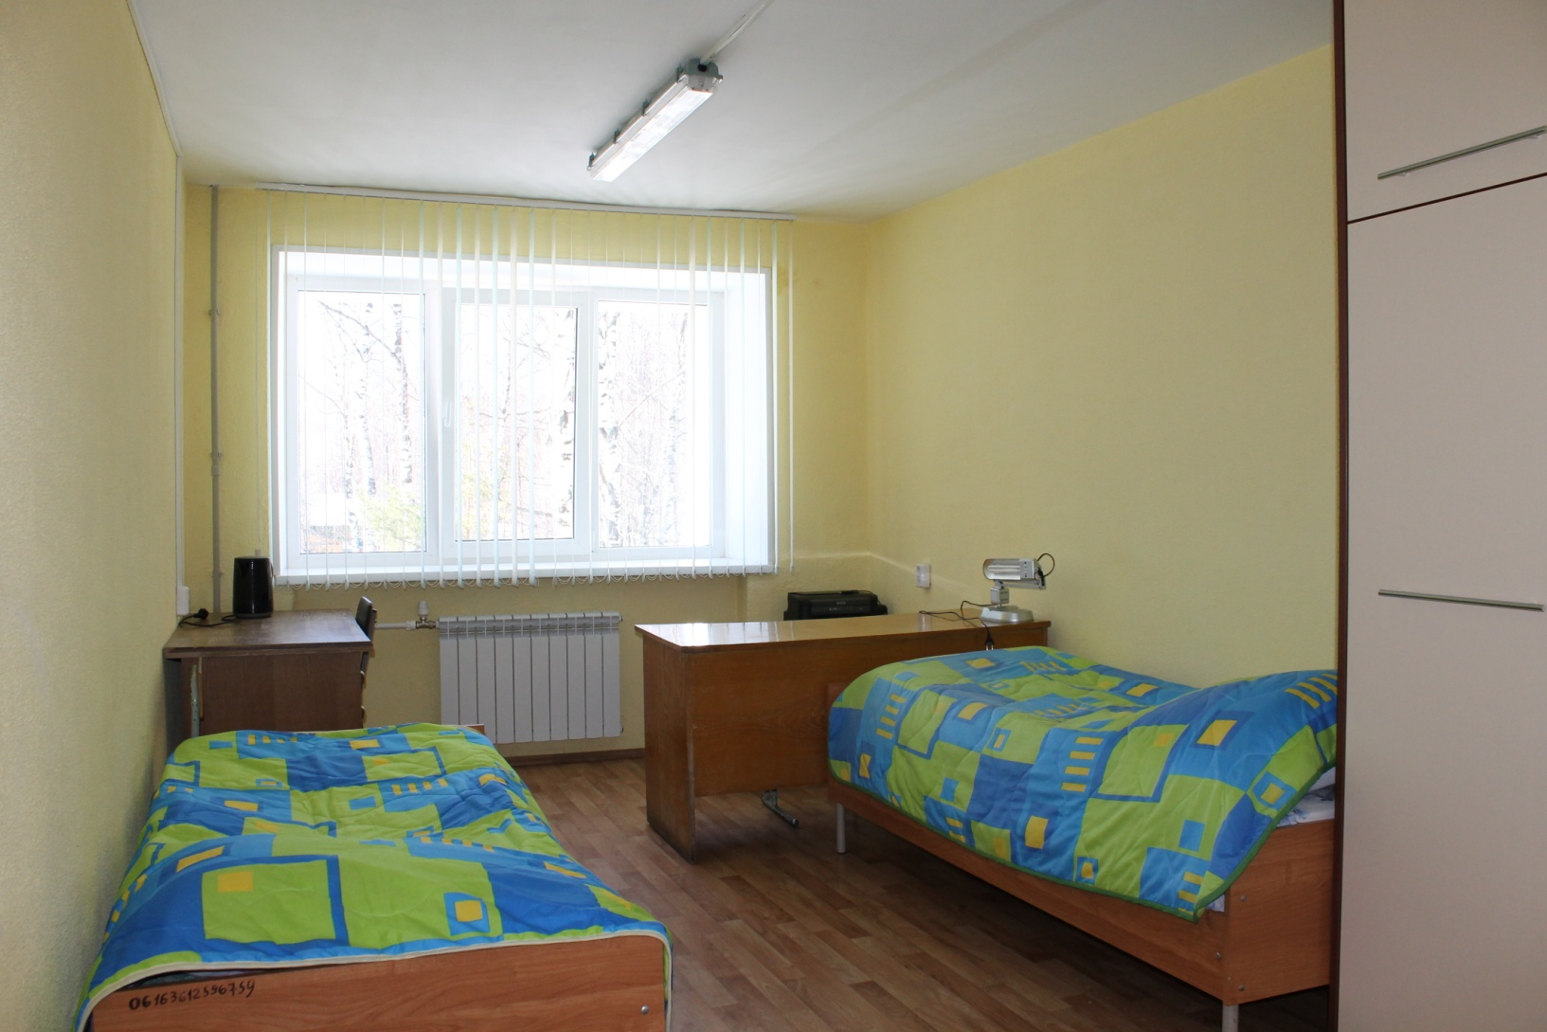
Комната в общежитии

